Slide 1
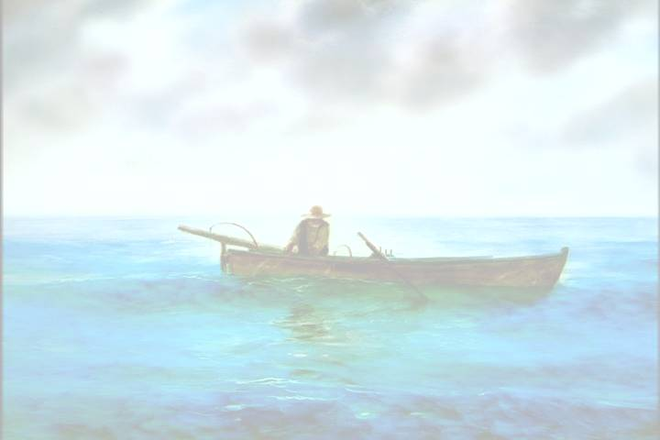

第3课 老人与海

Slide 2

走近厄纳斯特•海明威
海明威（Ernest Hemingway），是美国当代文学中最著名的作家之一,也是两次世界大战之间美国富有传奇色彩和独特个性的杰出作家，通常称他为
“迷惘的一代”的代表。
1899--1961

Slide 3

海明威出生于美国伊利诺斯州芝加哥附近的橡树园镇。父亲是当地的一名著名医生，业余时间喜欢带孩子外出狩猎、运动、垂钓，以培养他们的“男子汉”兴趣和性格；而母亲则喜爱音乐和绘画，希望把海明威培养成循规蹈矩、有文化教养的上流社会中的一分子。

Slide 4
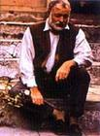
一次世界大战爆发，海明威报名入伍，因眼疾未被接受。海明威以优异成绩中学毕业后，去当见习记者。
战争始终吸引着海明威。1918年5月被授予中尉军衔，到了意大利前线担任救护车队司机。在战争中为抢救伤员负过伤，前后动过12次手术，取出了237块弹片。他还参加了第二次世界大战。1954年，他荣获诺贝尔文学奖。
晚年身患重病，创作才能衰竭，精神抑郁，于1961年7月2日用猎枪自杀。

Slide 5
海明威一向以文坛硬汉著称。是美利坚民族的精神丰碑。要了解美国，你必须走近海明威，走到代表着美国民族坚强乐观的精神风范的文学长廊中来。海明威的成名作是1926年发表的《太阳照样升起》。这部表现战后青年人幻灭感的作品成为“迷惘的一代”的代表作，其他代表作有《乞力马扎罗的雪》《丧钟为谁而鸣》（一译《战地钟声》）和以“精通现代叙事艺术”而获诺贝尔文学奖的《老人与海》。

Slide 6
瑞典诺贝尔授奖委员会的评价：
勇气是海明威的中心主题。
《老人与海》写的是一个老人，展现的却是一个世界。

Slide 7
海明威的文风一向以简洁明快著称，俗称“电报式”，他擅长用极精练的语言塑造人物。他创作风格也很独特，从来都是站着写作。以至他的墓碑上有句双关妙语：“恕我不能站起来”。他笔下的人物也大多是百折不弯的硬汉形象，尤以《老人与海》中桑提亚哥最为典型。用海明威的一句名言可以概括这类硬汉甚至其本人，乃至可涵盖美利坚民族的性格：“一个人并不是生来要给打败的，你尽可以把他消灭掉，可就是打不败他。”

Slide 8
关于《老人与海》
海明威一方面他继承了马克·吐温的现实主义传统，一方面又在创作思想和创作方法上进行了革新，形成了独特的风格。1952年发表的中篇小说《老人与海》是他后期的代表作，集中体现了他的创作特色。当年他获得普利策奖，两年后荣获诺贝尔文学奖。
《老人与海》的情节：一个名叫桑地亚哥的老渔夫，连续84天没捕着一条鱼。后来，他独自一人出门远航，在海上经过三天两夜的搏斗，终于捕到一条足有一千五百多磅的大马林鱼。然而，在归航途中，一条条鲨鱼陆续围了上来，尽管老人奋力拼搏，但还是没能抵挡住凶猛鲨鱼的进攻，等他回到海岸时，大马林鱼只剩下了一副巨大的骨架。

Slide 9
课文情节
课文节选的是老人与鲨鱼搏斗的情景，是小说临近结尾的部分，也是小说情节的高潮，约占全书的六分之一。从书中的描写，我们可以看到，老人与鲨鱼的搏斗共分五个回合。
这是一场人与自然搏斗的惊心动魄的悲剧？老人每取得一点胜利都付出了惨重的代价，最后一无所有。
他被打败了吗？
你看到了“人的灵魂的尊严”了吗？

Slide 10
老人先后几次与鲨鱼搏斗？结果如何？
1用鱼叉杀死一条鲭鲨
2用刀子杀死两条星鲨
3用刀子杀死了犁头鲨
4用短棍击退两条星鲨
5用短棍劈打成群鲨鱼
1失鱼叉，鱼被吃四十磅；
2鱼被吃掉四分之一；
3刀子折断；
4半个鱼身被咬烂了；
5大马林鱼只剩下残骸…
每次胜利都付出惨重的代价，最终遭到无可挽救的失败。

Slide 11





Slide 12
老人在什么状况下
与鲨鱼接二连三进
行搏斗的？
老人：
年老体衰 精疲力竭
头昏眼花 右手受伤
左手抽筋 没有食物
缺乏武器 孤立无援
小说为什么
要描绘鲨鱼
的凶残？
鲨鱼：
接二连三
成群结队
凶残强悍
对比——力量悬殊的对抗

Slide 13
你如何看待桑地亚哥的失败？
一个不屈服命运的强者，无论环境如何艰苦卓绝，他都凭借无比的勇气和毅力进行了奋勇的抗争。虽屡遭厄运，却从不服输。他的身上体现了人的自尊自强的巨大精神力量。
一个胜利的失败者，一个失败了的英雄。

Slide 14
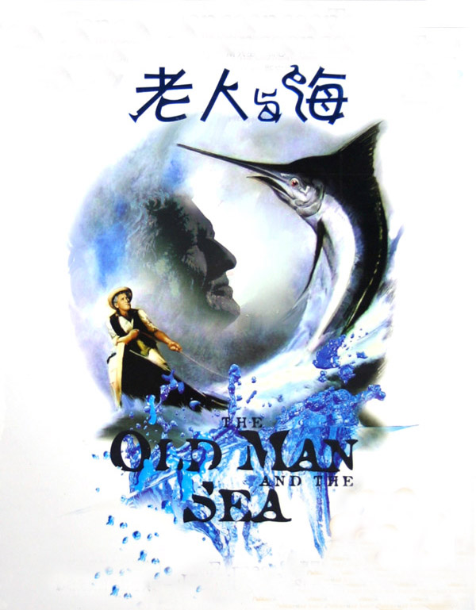
人物形象：
一个面临厄运甚至绝境
永不屈服 永不放弃……
的硬汉子！
一个人并不是生来要给打败的……你尽可以把他消灭掉，可就是打不败他。
----桑地亚哥

Slide 15
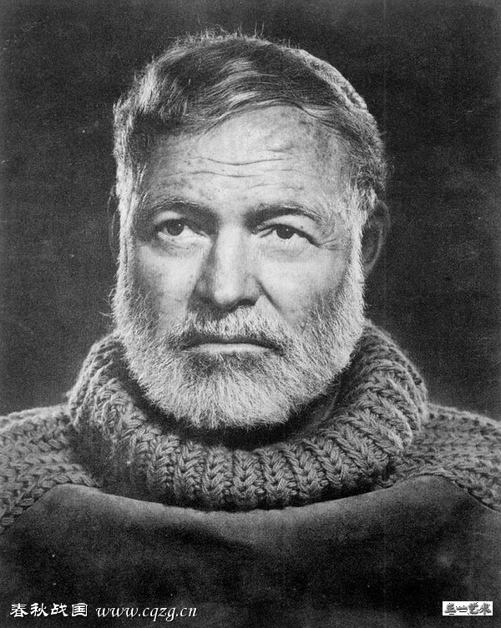
美利坚民族的精神丰碑
“几乎没有哪个美国人比欧内斯特·海明威对美国人民的感情和态度产生过更大的影响。” …… “本世纪（20世纪）最伟大的作家之一。”
约翰·肯尼迪总统评价海明威

Slide 16
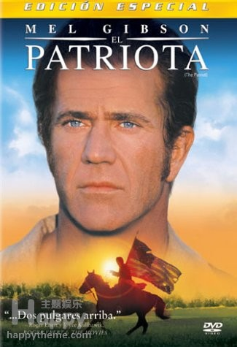
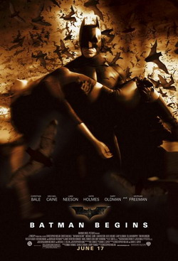


美国性格：个人英雄主义
空军一号
爱国者
蝙蝠侠
铁血战士

Slide 17

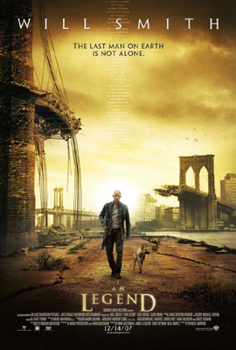
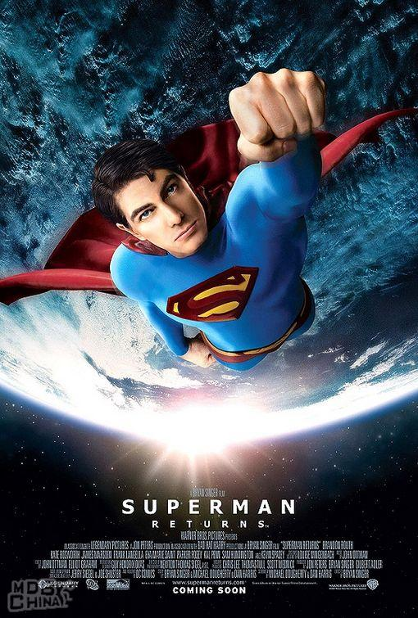
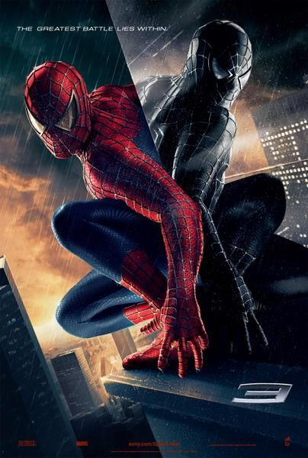
美国精神：个人英雄主义

Slide 18
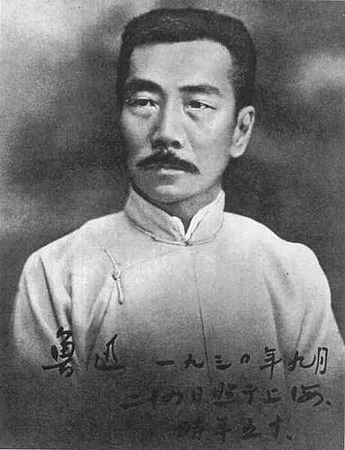
国民灵魂塑造大师
海明威
顽强坚韧、自尊自强富有探索开拓精神的硬汉
画出优点，影响国民
无意而为之
鲁迅
懦弱卑琐、封闭保守又自高自大的懦夫
画出缺陷，改造国民
有意而不为

Slide 19
大师已然作古，
留给我们的却是久久的
沉思……

Slide 20
人们称海明威的作品具有“电报式风格”，在本文中，这种特点有哪些体现？
1．结构上的单纯性，人物少到不能再少，情节不枝不蔓，主人公性格单一而鲜明。本文中直接出场的人物只有老渔夫桑地亚哥一个，情节也主要是围绕大马林鱼的捕获以及因此而引来的与鲨鱼之间的搏斗，可谓单纯而集中。海明威曾经对《老人与海》的原稿进行了两百多次的校阅，他说，“《老人与海》本来可以写成一千多页那么长，小说里有村庄中的每个人物，以及他们怎么谋生，怎样出生，受教育，生孩子等一切过程……”然而他删去了所有别人写过的东西，删去了解释、讨论，甚至议论的部分，剪去了一切花花绿绿的比喻，清除了毫无生气的文章俗套，使小说单纯而集中。

Slide 21
2．避免使用过多的描写手法，避免过多地使用形容词，特别是华丽的辞藻，尽量采用直截了当的叙述和生动鲜明的对话，因此，句子简短，语汇准确生动。在塑造桑地亚哥这一形象时，他的笔力主要集中在真实而生动地再现老人与鲨鱼搏斗的场景上。鲨鱼来势凶猛，老人沉着迎战，机敏矫捷，都写得生动逼真。如写鲨鱼出现：“当一大股暗黑色的血沉在一英里深的海里然后又散开的时候，它就从下面水深的地方窜上来。它游得那么快，什么也不放在眼里，一冲出蓝色的水面就涌现在太阳光下。”这段描写没有一个比喻句和形容词，但鲨鱼的凶猛、快捷，形势的紧迫却立刻展示在读者面前，清新洗练的叙述文字和反复锤炼的日常用语，使人读来有身临其境之感。文中对大海的描写粗犷简洁，犹如一幅水墨山水画，读来令人心旷神怡，美不胜收。

Slide 22
3．鲜明生动的动作描写和简洁的对话。海明威善于从感觉、视觉、触觉着手去刻画形象，将作者、形象与读者的距离缩短到最低限度，而且很少直接表露感情，他总是把它们凝结在简单、迅速的动作中，蕴涵在自然的行文或者简洁的对话中，由读者自己去体会。如写老人与鲨鱼搏斗的场面：“老头儿用鱼叉攮到鲨鱼头上的时候，他听得出那条大鱼身上皮开肉绽的声音。”这种描写本来都是老人的所见所闻，但读来便会过电一般油然而生出同样的感觉，同惊惧，同紧张，同喜悦。海明威“打定主意放手让读者去如实地吸取印象”，而“不挤到对象与读者之间去碍事”，他要让对象与读者直接沟通，这也是这篇小说的场景描写如此震撼人心的一个重要原因。

Slide 23
4．着力追求一种含蓄、凝练的意境。海明威曾经以冰山来比喻创作，说创作要像海上的冰山，八分之一露在上面，八分之七应该隐含在水下。露出水面的是形象，隐藏在水下的是思想感情，形象越集中鲜明，感情越深沉含蓄。另外，为使“水下”的部分深厚阔大，他还借助于象征的手法，使作品蕴涵深意。

Slide 24
海明威借助《老人与海》中的桑地亚哥之口喊出一个硬汉子的宣言：
人不是生来要给打败的。
你尽可把他消灭掉，可就是打不败他。

Slide 25
硬汉子的形象
在“武器”简陋、孤立无援、鲨鱼轮番来袭的情况下，老人凭着自己的勇气、毅力和智慧进行了奋勇的抗争，在他身上，我们可以看到一种百折不挠、坚强不屈、勇于面对暴力和死亡的“硬汉子”性格。

Slide 26
小说中的大海和鲨鱼象征着与人作对的社会与自然力量，而老人在与之搏斗中，表现了无与伦比的力量和勇气，不失人的尊严，虽败犹荣，精神上并没有被打败。可以说，这样一个形象，完美的体现了作者所说的“你尽可把他消灭掉，可就是打不败他”的思想。

Slide 27
黑格尔说过：
人格的伟大和坚强的程度，只有借助矛盾对立的伟大和刚强的程度才能衡量出来。

Slide 28
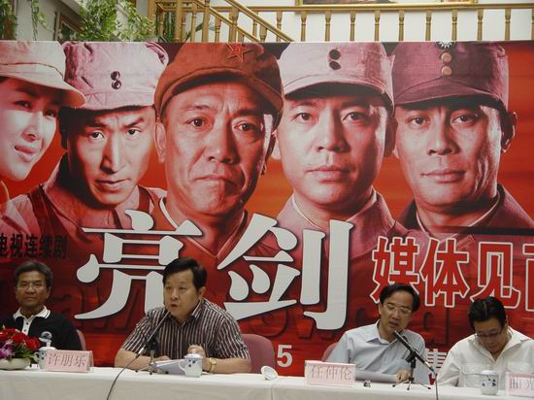
《亮剑》
这就对了,明知是个死,也要宝剑出鞘,这叫亮剑,没这个勇气你就别当剑客。倒在对手剑下算不上丢脸,那叫虽败犹荣,要是不敢亮剑你以后就别在江湖上混啦。咱独立团不当孬种,鬼子来一个小队咱亮剑,来一个大队也照样亮剑。

Slide 29
艺术手法
结构单纯
内心独白
反衬烘托
鲜明生动的动作描写
着力追求一种含蓄、凝练的意境

Slide 30


